Slide 1
LOS ESTADOS DE LA MATERIA Y CAMBIOS DE ESTADO
ALUMNA: DANIELA MALBERTI.
CURSO: 3RO B.
PROFESORA: GABRIELA SIERRA.

Slide 2
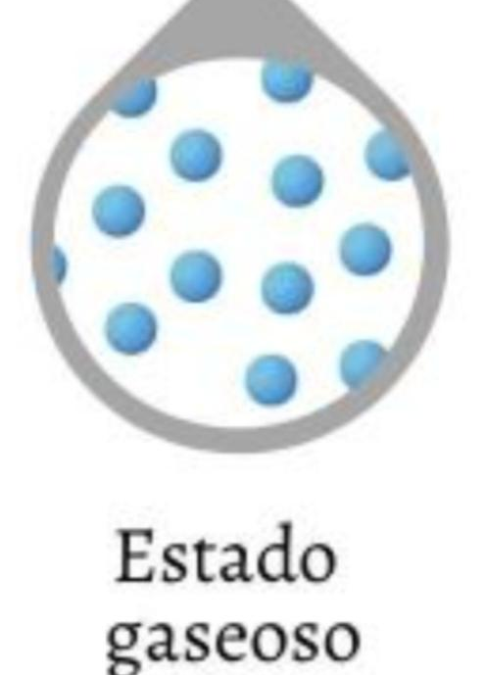

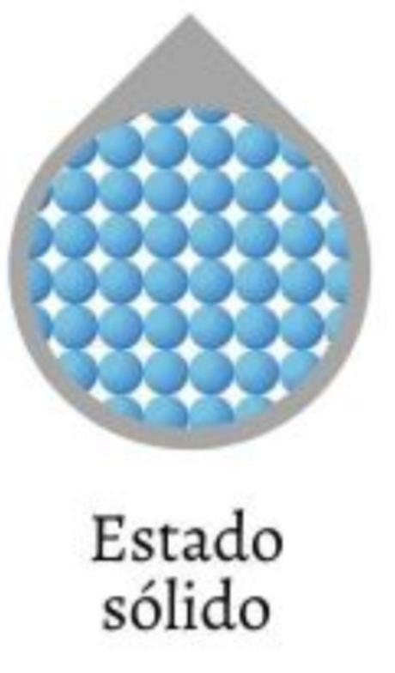

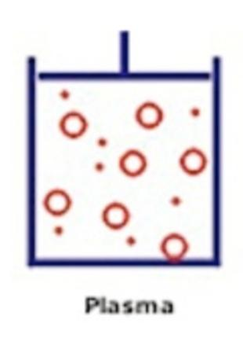
LOS ESTADOS DE LA MATERIA
Los tres enunciados principales de la materia son:
•Esta compuesta por partículas.
•Estas tienen fuerza de cohesión/atraccion.
•Están en constante movimiento.
Tiene 5 estados: Sólido, líquido, gaseoso, plasma y condensado.
Pero los tres principales son sólido, líquido y gaseoso.

Slide 3

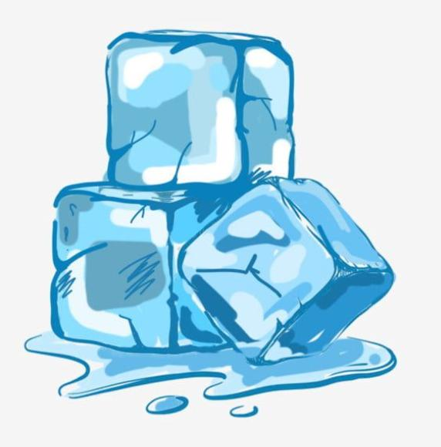
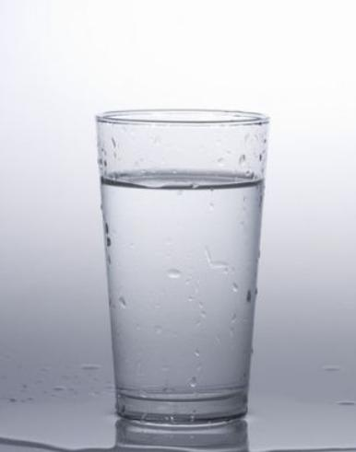
COMO SON LOS PRINCIPALES ESTADOS DE LA MATERIA EN EL AGUA
SOLIDO
LIQUIDO
GASEOSO
•Tiene una gran fuerza atracción, por eso sus partículas están muy juntas.
•Debido a la cercanía su movimiento es casi nulo (vibratorio)
•Tiene volumen y forma propio.
•Su fuerza de atracción es bastante débil, por eso sus partículas tienen más espacio entre ellas.
•Eso ayuda a su movimiento, que es más libre y de traslación.
•Tiene volumen propio pero no forma, por eso se adapta a superficies.
•Su fuerza de atracción es casi nula.
•El movimiento es mayor, en gran cantidad (traslación).
•No tiene forma ni volumen propio.

Slide 4
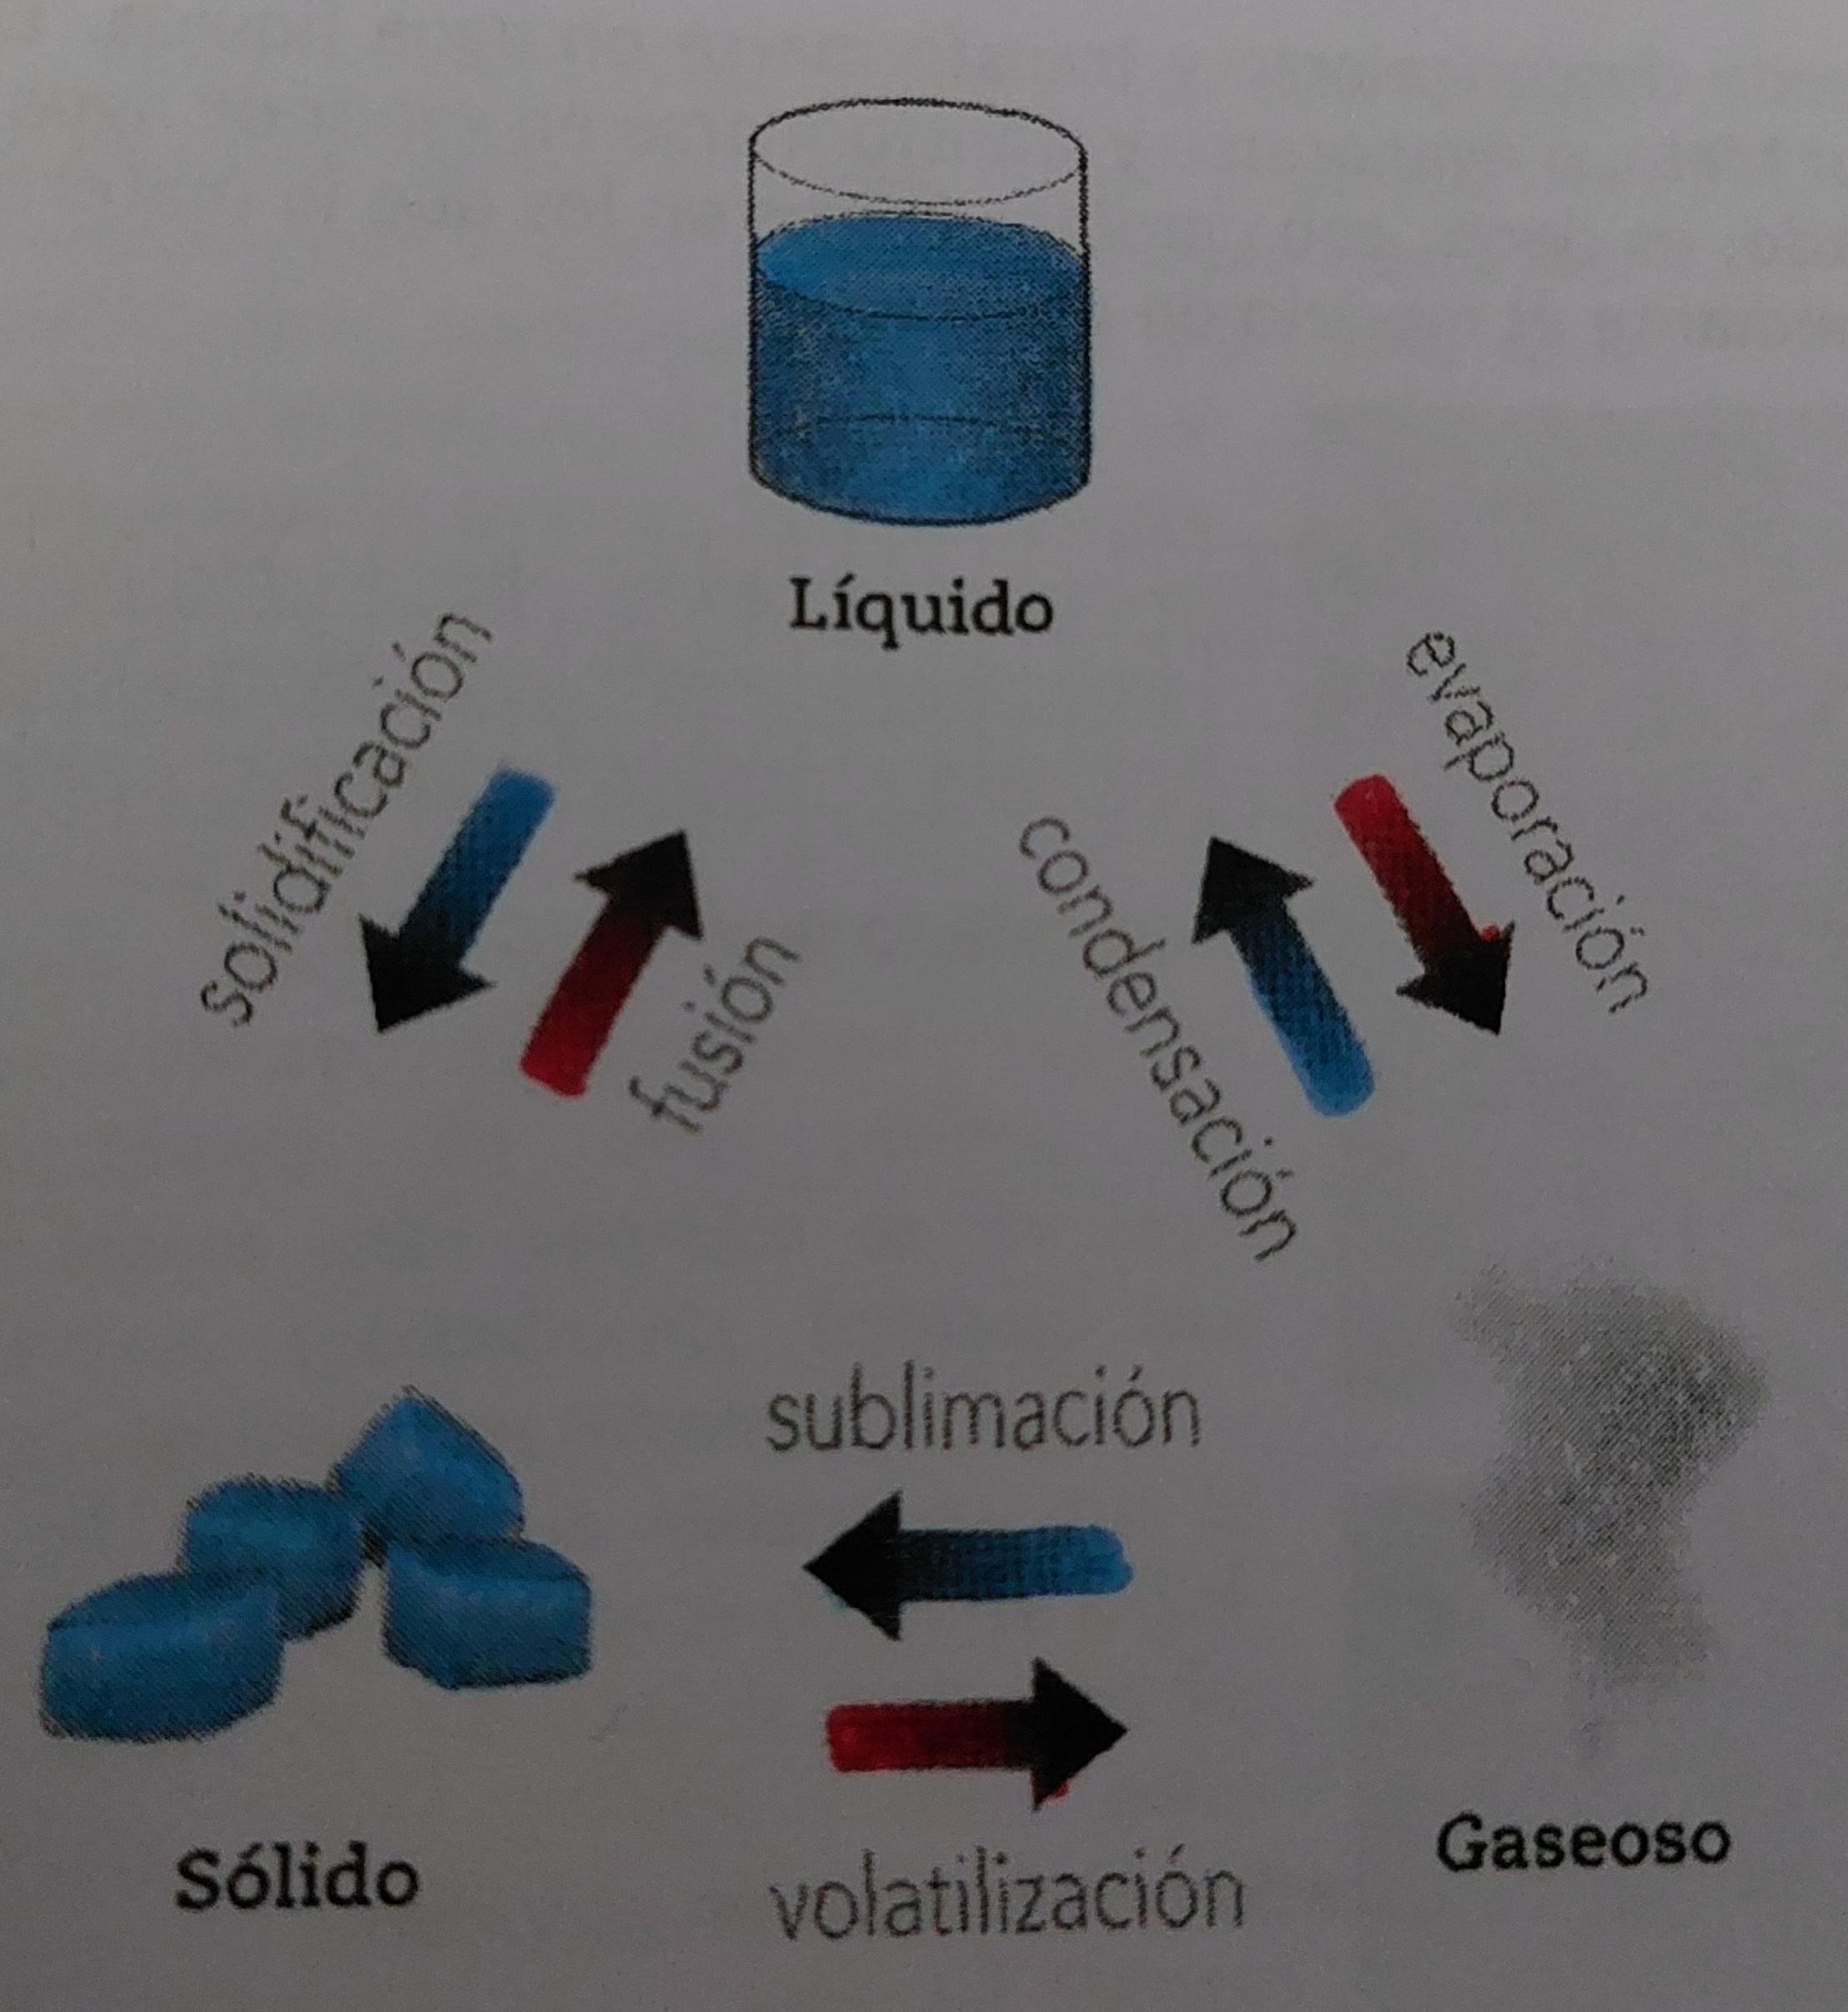
LOS CAMBIOS DE ESTADO EN EL AGUA
FUSION: Cambio de solido a líquido. Como el estado solido tiene un orden estricto de sus partículas, necesitamos romperlo para que se transforme en líquido. Este se produce recibiendo calor, ya que debilita las partículas y estas se desordenan.
SOLIDIFICACION: De líquido a sólido. Es necesario quitarle energía, cuando a una sustancia se la enfría sus partículas comienzan a ordenarse.
CONDENSACION: De estado gaseoso a líquido (tiene dos tipos, condensacion y licuacion) Cuando las partículas de una sustancia en estado de vapor sucede la condensación.
VAPORIZACION: De estado líquido a gaseoso (también tiene dos tipos, ebullición y evaporación) La evaporación ocurre a temperatura ambiente y solo en la superficie del liquido. En cambio la ebullicion trata de aplicarle un calor muy alto y que toda la masa se caliente, y asi alterar particulas.

